Slide 1



Организационный момент:
Психологический настрой на урок
  2. Деление на группы ( на 2 группы )

Slide 2
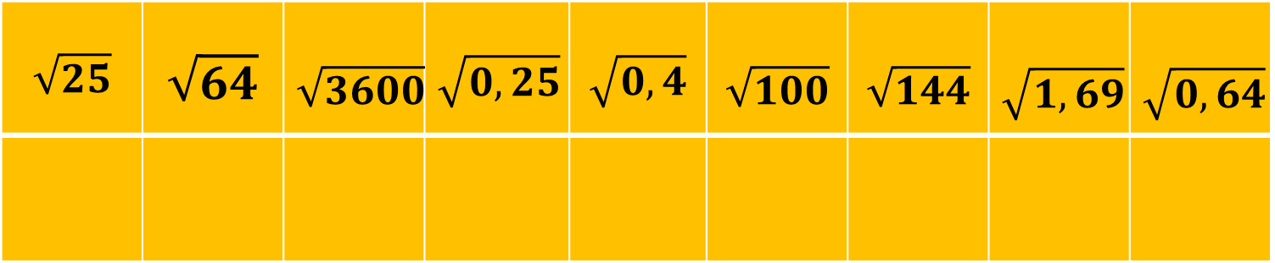
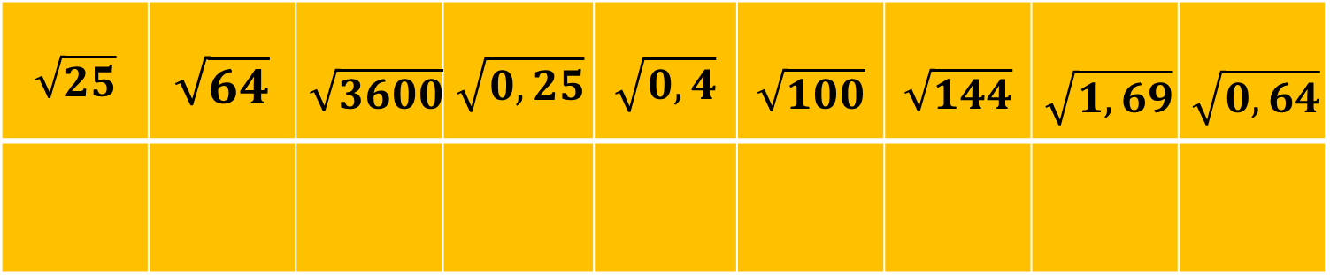
Для того, чтобы узнать тему нашего урока, найдите значения корней , а во второй таблице найдите букву, соответствующую этому числу.
$$\sqrt{25}$$ | $$\sqrt{64}$$ | $$\sqrt{3600}$$ | $$\sqrt{0,25}$$ | $$\sqrt{0,4}$$ | $$\sqrt{100}$$ | $$\sqrt{144}$$ | $$\sqrt{1,69}$$ | $$\sqrt{0,64}$$
$$\sqrt{25}$$ | $$\sqrt{64}$$ | $$\sqrt{3600}$$ | $$\sqrt{0,25}$$ | $$\sqrt{0,4}$$ | $$\sqrt{100}$$ | $$\sqrt{144}$$ | $$\sqrt{1,69}$$ | $$\sqrt{0,64}$$
0,8 | 10 | 5 | 12 | 0,5 | 1,3 | 8 | 15 | 0,2 | 60
я | е | у | н | в | и | р | ю | н | а

Slide 3
Квадратные уравнения
Ансарова Г.И. учитель математики сш№28 село Бесагаш Талгарский район

Slide 4
. «Квадратные уравнения - это фундамент, на котором покоится величественное здание алгебры»,
говорил известный математик средневековой Европы
Л. Фибоначчи.

Slide 5
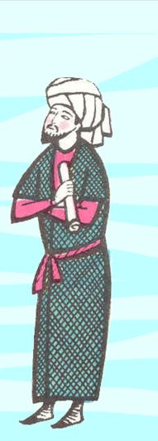
Квадратные уравнения решали еще в Индии. Древнеиндийский математик Баудхаяма. впервые использовал квадратные уравнения в форме ax² = c и ax² + bx = c
и привел методы их решения.

Slide 6
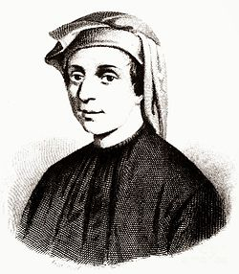
Формулы решения квадратных уравнений в Европе были впервые изложены в 1202 г. в «Книге абака» итальянским математиком Леонардом Фибоначчи.

Slide 7
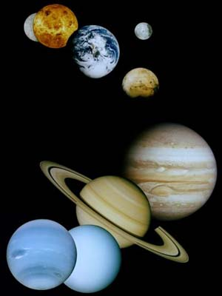
Сейчас ученые выяснили, что траекторию движения планет можно найти с помощью квадратного уравнения.

Slide 8
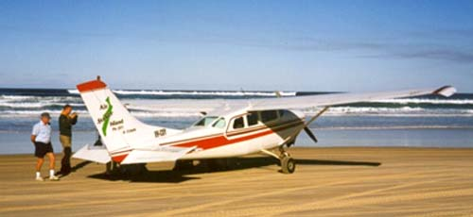
Взлет самолета
Взлет главная составляющая полета. Здесь берется расчет для маленького сопротивления и ускоренного взлета.

Slide 9
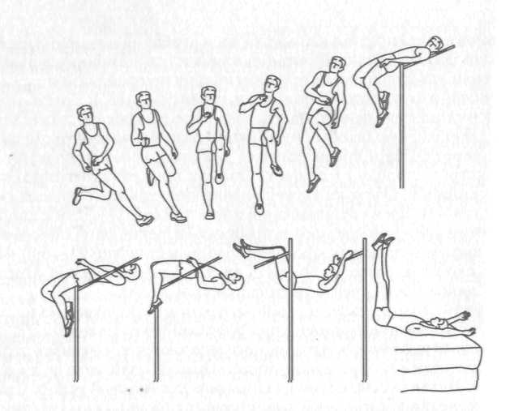
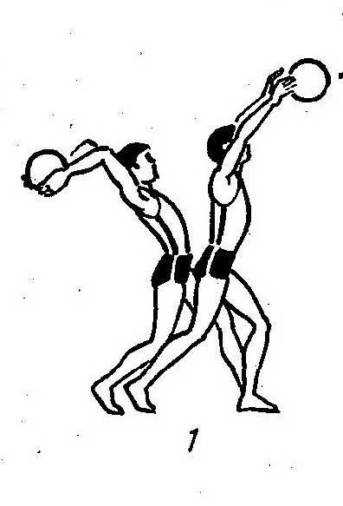
Атлетика
В данном виде спорта, крайне важны арифметические расчеты.
При разбеге прыгуна в высоту для максимально четкого попадания на планку отталкивания и высокого полета, используют расчеты связанные с парабалой.
Также подобные расчеты нужны в метании. Дальность полета объекта зависит от квадратного уравнения.

Slide 10
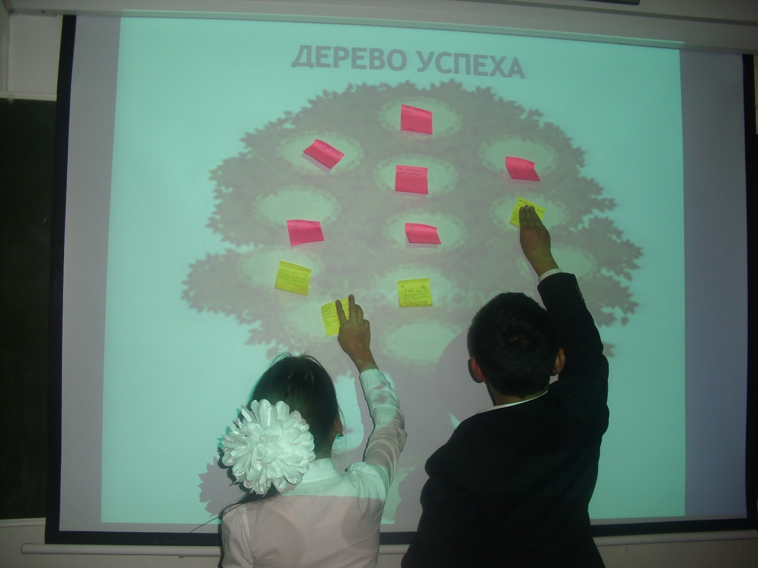

Стратегия «Тонкие и толстые вопросы»

Slide 11

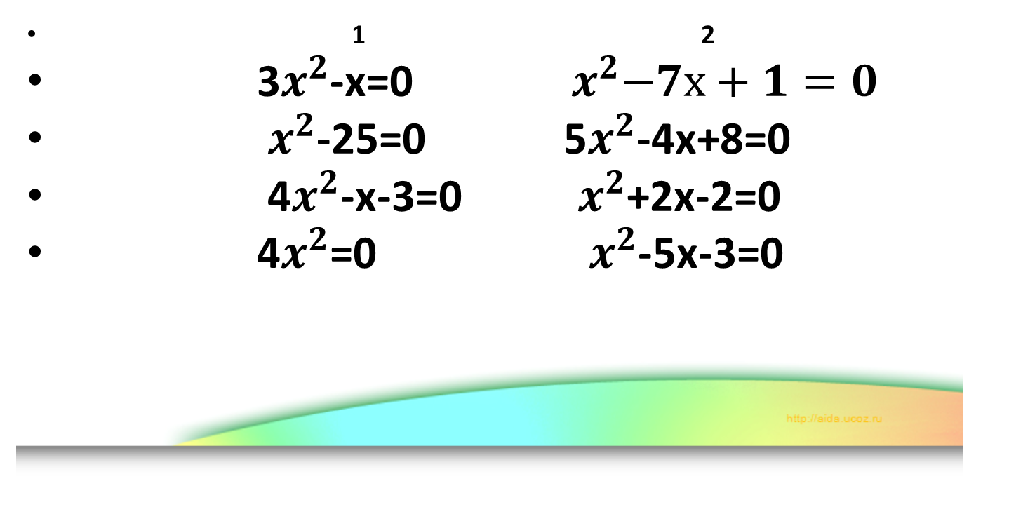
Стратегия «Найти лишнее»
Вы, видите уравнения, записанные по какому то признаку. Как вы думаете , какое из уравнений лишнее и почему?
1 2
3$x^{2}$-х=0 ${ x}^{2}−7х+1=0$
$x^{2}$-25=0 5$x^{2}$-4х+8=0
4$x^{2}$-х-3=0 $x^{2}$+2х-2=0
4$x^{2}$=0 $x^{2}$-5х-3=0

Slide 12
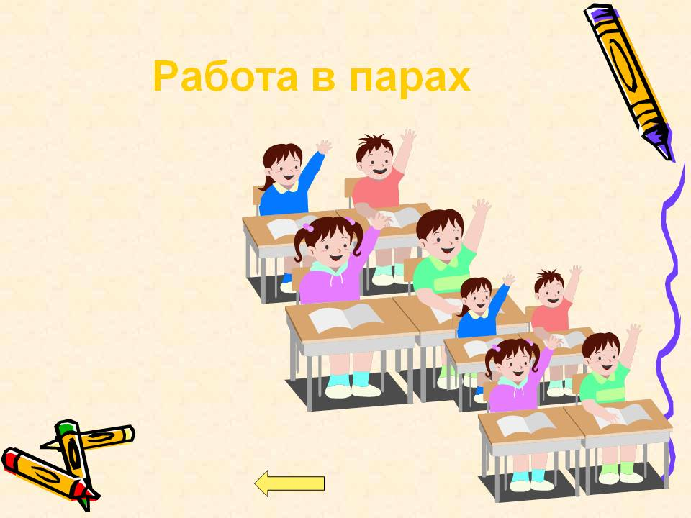

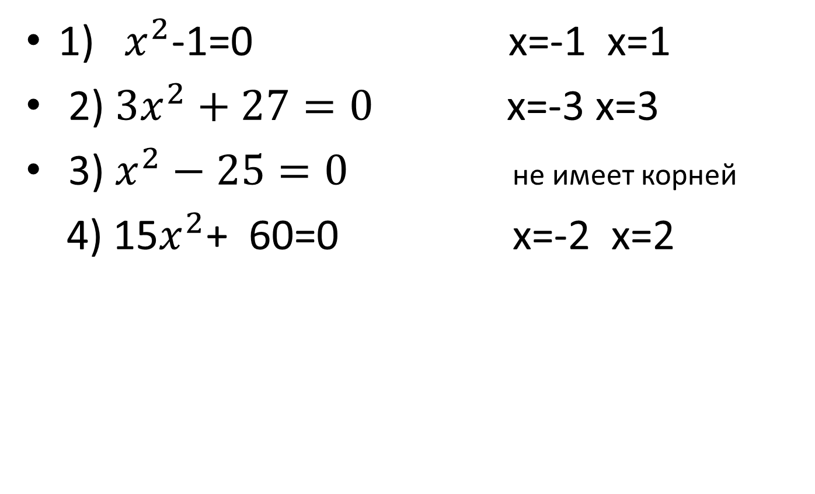
Стратегия «Лови ошибку»
Правильно ли решены эти уравнения ?
Парная работа
1)${ x}^{2}$-1=0 х=-1 х=1
2) ${3x}^{2}+27=0$ х=-3 х=3
3) $x^{2}−25=0$ не имеет корней
4) 15$x^{2}$+ 60=0 х=-2 х=2

Slide 13

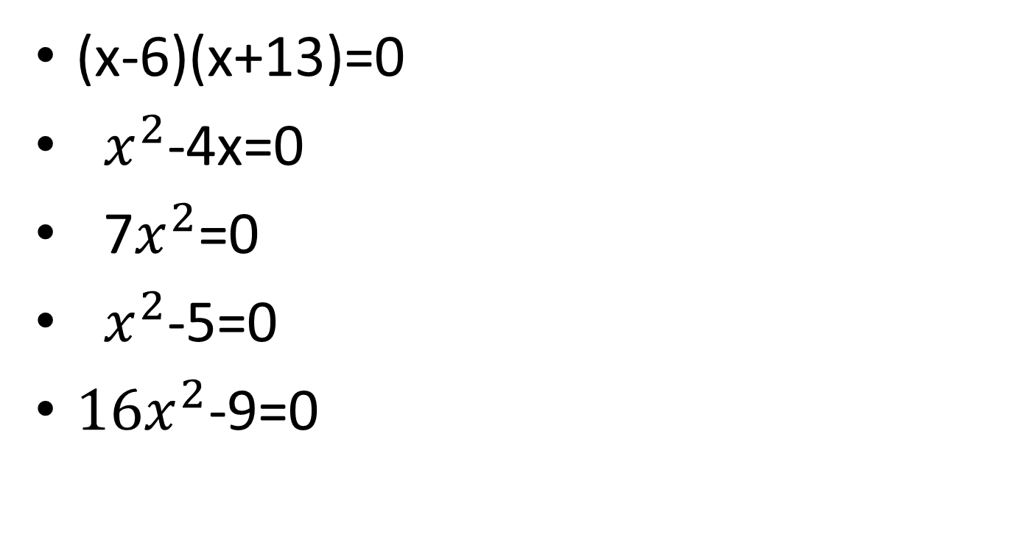
Не решая уравнения, найдите корни уравнения:
(х-6)(х+13)=0
$x^{2}$-4х=0
7$x^{2}$=0
$x^{2}$-5=0
${16x}^{2}$-9=0

Slide 14

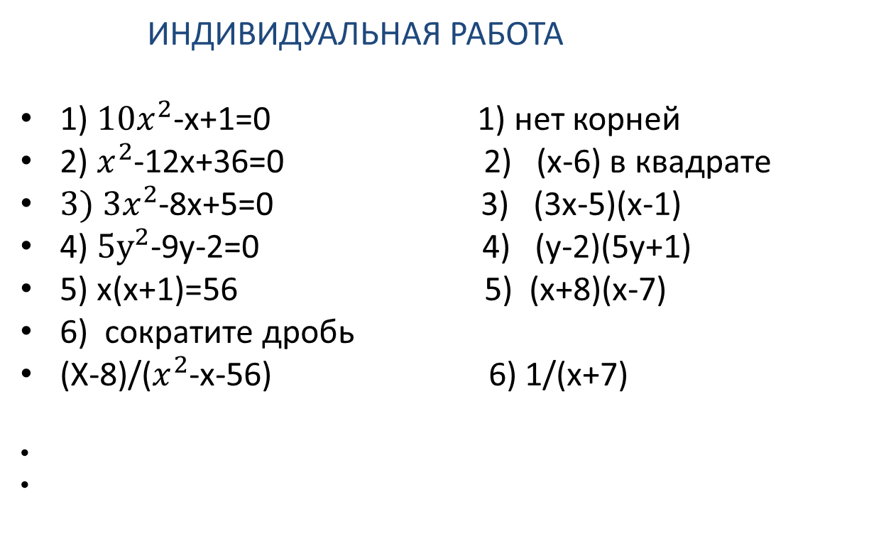
Стратегия : «Решите уравнения и разложите их на множители»:
ИНДИВИДУАЛЬНАЯ РАБОТА
1) $10x^{2}$-х+1=0 1) нет корней
2) $x^{2}$-12х+36=0 2) (х-6) в квадрате
$3) 3x^{2}$-8х+5=0 3) (3х-5)(х-1)
4) $5у^{2}$-9у-2=0 4) (у-2)(5у+1)
5) х(х+1)=56 5) (х+8)(х-7)
6) сократите дробь
(Х-8)/($x^{2}$-х-56) 6) 1/(х+7)

Slide 15

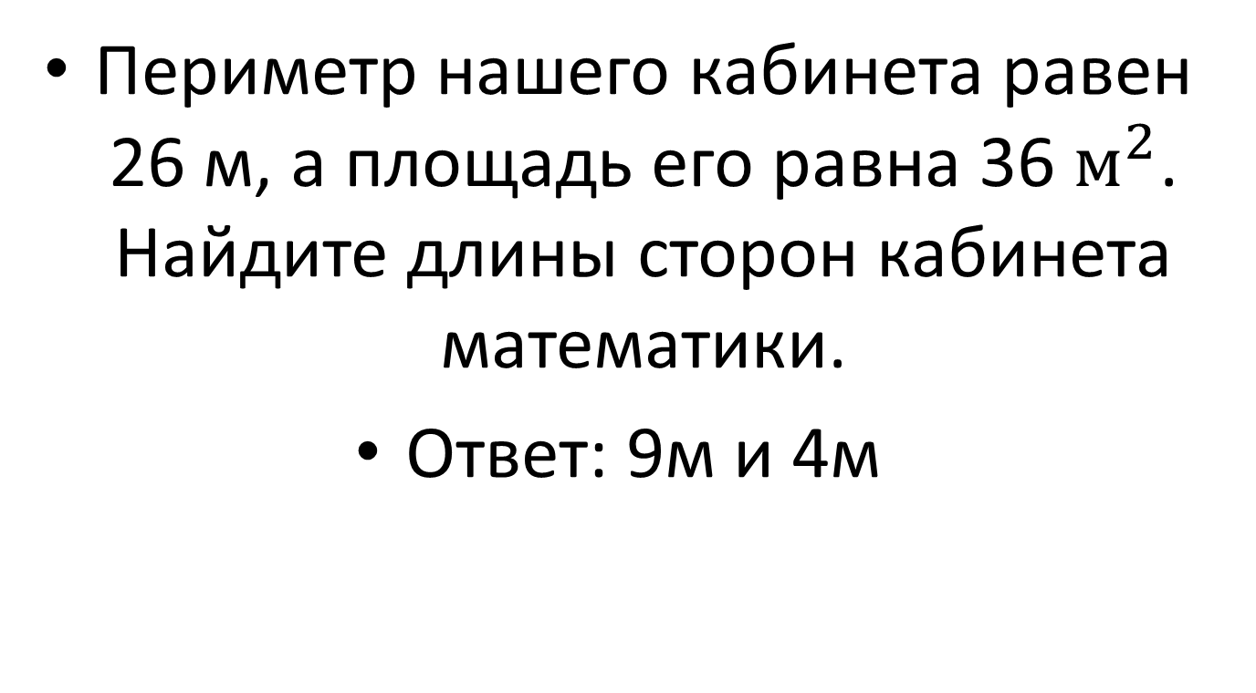
Решите задачу:
Периметр нашего кабинета равен 26 м, а площадь его равна 36 $м^{2}$. Найдите длины сторон кабинета математики.
Ответ: 9м и 4м

Slide 16
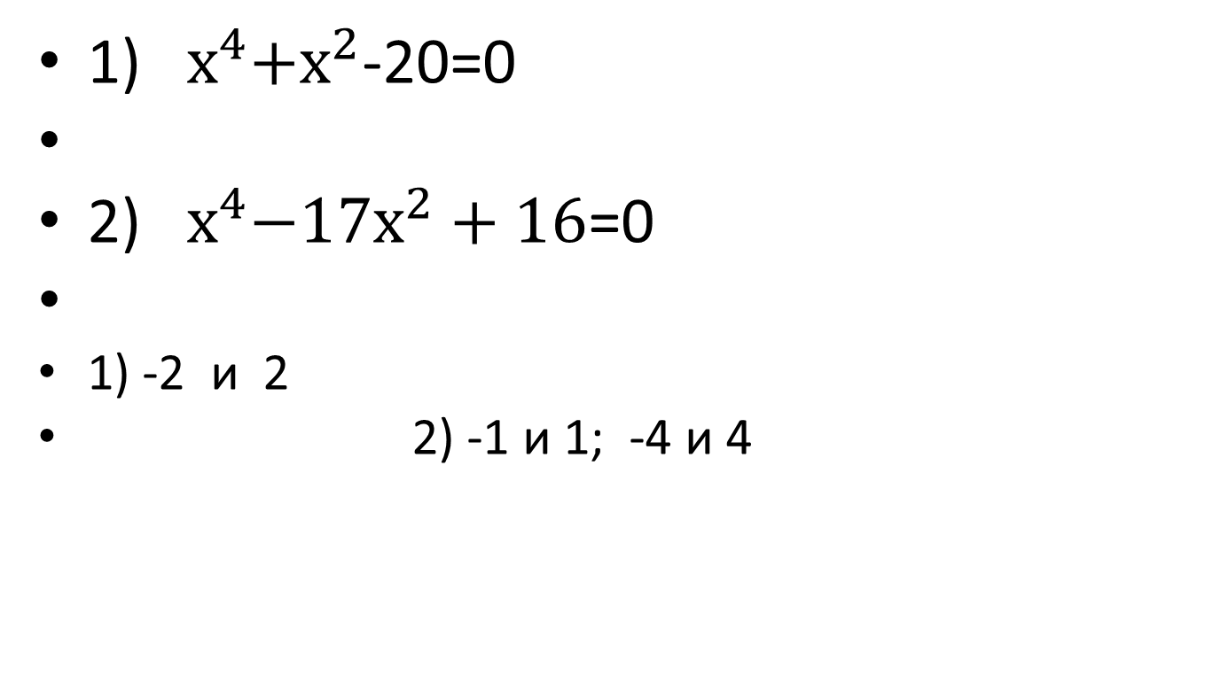
Решите биквадратное уравнение
1) ${ х}^{4}+х^{2}$-20=0
2) ${ х}^{4}−17х^{2}+16$=0
1) -2 и 2
2) -1 и 1; -4 и 4

Slide 17
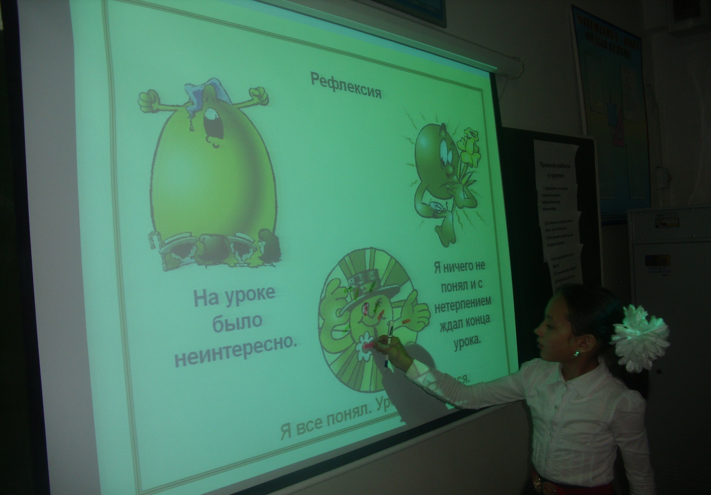
Стратегия «Две звезды одно пожелание»

Slide 18

Домашнее задание
Составить тест из 10 примеров на решение квадратных уравнений.

Slide 19

Спасибо за урок!!!

